Slide 1


社会组织管理改革与内部
治理政策解读
宁波市民政局 翁晓晖

Slide 2


什么是社会组织？

Slide 3

分类
2017年3月15日十二届全国人大五次会议通过《民法总则》
法人
营利法人
非营利法人
特别法人
有限责任公司/股份有限公司/其他企业法人
机关/农村集体经济组织/城镇农村的合作经济组织/基层群众性自治组织
事业单位
社会团体
基金会
社会服务机构
宗教活动场所
捐助法人

Slide 4
概念
社会组织
社会团体
基金会
社会服务机构
社会团体是指中国公民自愿组成，为实现会员共同意愿，按照其章程开展活动的非营利性，包括行业协会商会、学会、促进会、联合会等。
基金会是利用自然人、法人或者其他组织捐赠的财产，以从事公益事业为目的的非营利性法人，分为公募基金会和非公募基金会两类，非公募基金会不得面向公众募捐。
社会服务机构也即民办非企业单位，是指企业事业单位、社会团体、其他社会力量以及公民个人利用非国有资产举办的，从事非营利性社会服务活动的社会组织，包括民办教育、医疗、养老、社工、科研机构等。

Slide 5

法律体系
_{以宪法为依据}
_{《宪法》结社权}
_{以行政法规为主干}
《社会团体登记管理条例》《民办非企业单位登记管理暂行条例》《基金会管理条例》
_{以相关法律、法规、规章、规范性文件为补充}
《民法通则》《民法总则》《慈善法》《合同法》《公益事业捐赠法》《企业所得税法》《民办教育促进法》《境外非政府组织境内活动管理法》《志愿服务条例》
法规政策体系初步建立

Slide 6
称谓和性质
非营利性
非政府组织
非营利组织
互益性
民间性
社会
组织
第三部门
志愿组织
公益性
民间组织
慈善组织
志愿性
自治性

Slide 7
行业领域
14个
行业领域
科技及研究
教育
文化
卫生
体育
法律
社会服务
工商业
服务
生态环境
宗教
农业及农村发展
职业及从业组织
国际及涉外组织
其他

Slide 8
发展现状

Slide 9

发展现状

Slide 10
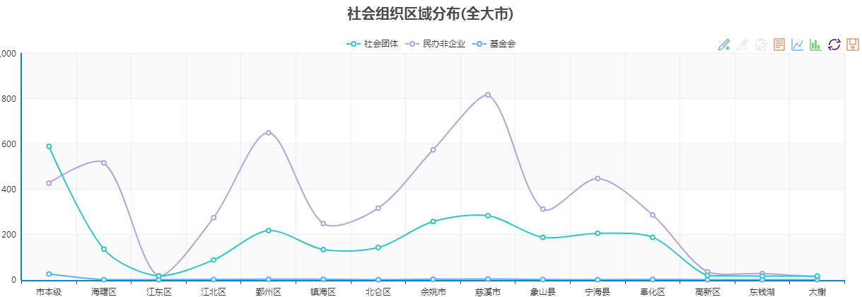
发展现状

Slide 11
宁波社会组织这十年

Slide 12
十八大以来党和国家
关于社会组织改革的新精神

Slide 13



十八大报告提出“加快形成政社分开、权责明确、依法自治的现代社会组织体制”的目标
十八届二中全会提出“改革社会组织管理制度”的要求
十八届三中全会将社会组织改革纳入全面深化改革总体布局，提出“激发社会组织活力”的要求
十八届四中全会对加强社会组织立法和发挥社会组织在全面依法治国中的作用提出要求
十九大报告对社会组织在协商民主、社会治理、环境治理、保障和改善民生、基层党组织建设和发展党员等方面都进行了明确的阐述，

Slide 14


中央关于社会组织改革的新精神
党的十八大
党的十八大提出：
1.加快形成政社分开、权责明确、依法自治的现代社会组织体制。
2.引导社会组织健康有序发展。
3.加强人大、政协、地方、民间团体的对外交流，夯实国家关系发展社会基础。
4.加大非公有制经济组织、社会组织党建工作力度。

Slide 15

中央关于社会组织改革的新精神
党的十八届二中全会
党的十八届二中全会和十二届全国人大一次会议通过的《国务院机构改革和职能转变方案》提出：
1.逐步推进行业协会商会与行政机关脱钩，强化行业自律，使其真正成为提供服务、反映诉求、规范行为的主体。探索一业多会，引入竞争机制。
2.重点培育、优先发展行业协会商会类、科技类、公益慈善类、城乡社区服务类社会组织。成立这些社会组织，直接向民政部门依法申请登记，不再需要业务主管单位审查同意。
3.坚持积极引导发展、严格依法管理的原则，建立健全统一登记、各司其职、协调配合、分级负责、依法监管的社会组织管理体制，健全管理制度，推动社会组织完善内部治理结构。
4.加强社会管理能力建设，创新社会管理方式。公平对待社会力量提供医疗卫生、教育、文化、群众健身、社区服务等公共服务，加大政府购买服务力度。

Slide 16
中央关于社会组织改革的新精神
党的十八届三中全会
党的十八届三中全会通过的《中共中央关于全面深化改革若干重大问题的决定》从促进国家治理体系和治理能力现代化的高度，就“激发社会组织活力”作出专节部署，提出：激发社会组织活力。正确处理政府和社会关系，加快实施政社分开，推进社会组织明确权责、依法自治、发挥作用。适合由社会组织提供的公共服务和解决的事项，交由社会组织承担。支持和发展志愿服务组织。限期实现行业协会商会与行政机关真正脱钩，重点培育和优先发展行业协会商会类、科技类、公益慈善类、城乡社区服务类社会组织，成立时直接依法申请登记。加强对社会组织和在华境外非政府组织的管理，引导它们依法开展活动。

Slide 17
中央关于社会组织改革的新精神
党的十八届三中全会
三中全会决定中还有12处涉及社会组织的论述：
在行政体制改革上提出“凡属事务性管理服务，原则上都要引入竞争机制，通过合同、委托等方式向社会购买”，“推进有条件的事业单位转为企业或社会组织 。
在经济建设上提出“鼓励社会资本投向农村建设，允许企业和社会组织在农村兴办各类事业” 。
在民主政治建设上提出“拓宽国家政权机关、政协组织、党派团体、基层组织、社会组织的协商渠道。深入开展立法协商、行政协商、民主协商、参政协商、社会协商。“加强社会组织民主机制建设” 。
在社会建设上提出“委托社会组织开展教育评估监测” “完善慈善捐助减免税制度，支持慈善事业发挥扶贫济困积极作用” “鼓励社会办医，优先支持举办非营利性医疗机构” 。
在文化建设上提出“鼓励社会力量、社会资本参与公共文化服务体系建设，培育文化非营利组织”，“鼓励社会组织、中资机构等参与孔子学院和海外文化中心建设，承担人文交流项目” 。
在党的建设上提出“完善并严格执行领导干部亲属担任社会组织职务” 。

Slide 18
中央关于社会组织改革的新精神
党的十八届四中全会
党的十八届四中全会提出：
1.各社会团体、各企业事业组织，都必须以宪法为根本的活动准则，并且负有维护宪法尊严、保证宪法实施的职责。
2.充分发挥政协委员、民主党派、工商联、无党派人士、人民团体、社会组织在立法协商中的作用，探索建立有关国家机关、社会团体、专家学者等对立法中涉及的重大利益调整论证咨询机制。
3.加强社会组织立法，规范和引导各类社会组织健康发展。
4.支持各类社会主体自我约束、自我管理。发挥市民公约、乡规民约、行业规章、团体章程等社会规范在社会治理中的积极作用。发挥人民团体和社会组织在法治社会建设中的积极作用。建立健全社会组织参与社会事务、维护公共利益、救助困难群众、帮教特殊人群、预防违法犯罪的机制和制度化渠道。支持行业协会商会类社会组织发挥行业自律和专业服务功能。发挥社会组织对其成员的行为导引、规则约束、权益维护作用。加强在华境外非政府组织管理，引导和监督其依法开展活动。
5.加强和改进党对全面推进依法治国的领导，各级党委要领导和支持工会、共青团、妇联等人民团体和社会组织在依法治国中积极发挥作用。

Slide 19
中央关于社会组织改革的新精神
党的十九大
党的十九大提出：
1.加强社区治理体系建设，推动社会治理重心向基层下移，发挥社会组织作用，实现政府治理和社会调节、居民自治良性互动。
2.要以提升组织力为重点，突出政治功能，把企业、农村、机关、学校、科研院所、街道社区、社会组织等基层党组织建设成为宣传党的主张、贯彻党的决定、领导基层治理、团结动员群众、推动改革发展的坚强战斗堡垒，注重从产业工人、青年农民、高知识群体中和在非公有制经济组织、社会组织中发展党员。
3.要推动协商民主广泛、多层、制度化发展，统筹推进政党协商、人大协商、政府协商、政协协商、人民团体协商、基层协商以及社会组织协商。

Slide 20


中央关于社会组织改革的最新精神
中办国办印发行业协会商会脱钩方案
2015年6月30日，中共中央办公厅、国务院办公厅联合印发了《行业协会商会与行政机关脱钩总体方案》
对稳妥推进行业协会商会与行政机关脱钩、完善行业协会商会综合监管体制，加强对行业协会商会的扶持引导，都做出了明确的部署和安排。

Slide 21
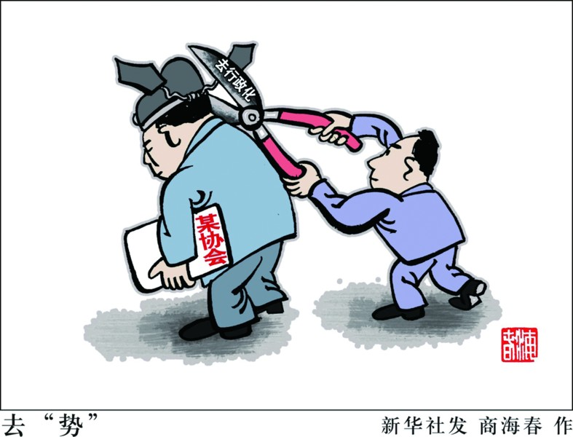
中央关于社会组织改革的新精神
推进行业协会商会与行政机关脱钩
发改和民政牵头
行业协会商会
资产分离
行政机关
职能分离
人员分离
机构分离
党建外事分离

Slide 22
中央关于社会组织改革的新精神
中央严格规范离退休领导干部社团兼职
2014年6月，中央组织部印发《关于规范退（离）休领导干部在社会团体兼职问题的通知》（中组发〔2014〕11号）
“7210”
退（离）休领导干部在社会团体兼职职务（包括领导职务和名誉职务、常务理事、理事等），须按干部管理权限审批或备案后方可兼职。经批准可兼任1个社会团体的职务；兼职不超过两届；兼职的任职年龄界限为70周岁。
兼职不得领取社会团体的薪酬、奖金、津贴等报酬和获取其他额外利益，也不得领取各种名目的补贴等。
兼职期间的履职情况、是否取酬和报销有关工作费用等，年底以书面形式报所在单位党委（党组）。

Slide 23
中央关于社会组织改革的新精神
规范行业协会涉企收费
为改善营商环境，切实减轻企业负担，促进行业协会商会健康发展，经国务院同意，2017年11月，国家发改委、民政部、财政部、国资委印发《关于进一步规范行业协会商会收费管理的意见》（发改经体〔2017〕1999号）
加强行业协会会费管理（程序要求、会费档次、标准）
规范评比达标表彰活动（履行申请报批手续）

Slide 24
中央关于社会组织改革的新精神
中央高度重视社会组织党的建设
2015年6月，公布《中国共产党党组工作条例（试行）》。要求在国家机关、人民团体、经济组织、文化组织、社会组织和其他组织领导机关中设立党组。
2015年9月，中共中央办公厅印发《关于加强社会组织党的建设工作的意见（试行）》，对在新形势下，加强社会组织党建工作，激发社会组织活力，增强党的阶级基础，扩大党的群众基础，夯实党的执政基础提出了明确要求。

Slide 25
中央关于社会组织改革的新精神
国家十三五规划纲要
第十七篇“加强和创新社会治理”专节部署“发挥社会组织作用”
健全社会组织管理制度，形成政社分开、权责明确、依法自治的现代社会组织体制。推动登记制度改革，实行分类登记制度。支持行业协会商会类、科技类、公益慈善类、社区服务类社会组织发展。加快行业协会商会与行政机关脱钩，健全法人治理结构。推进有条件的事业单位转为社会组织，推动社会组织承接政府转移职能。加强综合监督和诚信建设，更好发挥自律、他律、互律作用。

Slide 26



中办国办印发社会组织改革综合性文件
2016年，中共中央办公厅、国务院办公厅印发《关于改革社会组织管理制度 促进社会组织健康有序发展的意见》（中办发【2016】46号）。
46号文件是我们党对社会组织改革发展规律性认识的最新成果，《意见》系统总结了社会组织改革发展正反两方面的经验，充分肯定了社会组织在我国经济社会发展中的重要地位和积极作用，科学阐述了推进社会组织改革发展的指导思想、基本原则和总体目标，明确提出了社会组织管理制度改革的主要任务，是指导当前和今后一个时期我国社会组织工作的纲领性文件。

Slide 27

中央关于社会组织改革的新精神
总论
主要任务
保障措施
重要性紧迫性
指导思想
基本原则
总体目标
社区社会组织
完善扶持政策
依法登记审查
严格管理监督
规范涉外活动
加强自身建设
加强党的领导
抓好组织实施

Slide 28
中央关于社会组织改革的新精神
一、重要性紧迫性
进一步厘清政府
市场社会关系
完善社会主义
市场经济体制
改进公共服务
供给方式
加强和创新
社会治理
激发社会活力
巩固和扩大
党的执政基础

Slide 29






中央关于社会组织改革的新精神
二、指导思想、基本原则和总体目标
01
02
0
3
指导思想
基本原则
总体目标
一手抓积极引导发展，一手抓严格依法管理，充分发挥社会组织服务国家服务社会服务群众服务行业的作用，努力走出一条具有中国特色的社会组织发展之路。
（一）坚持党的领导。
（二）坚持改革创新。
（三）坚持放管并重。
（四）坚持积极稳妥推进。
到2020年，统一登记各司其职协调配合分级负责依法监管的中国特色社会组织管理体制建立健全，政社分开权责明确依法自治的社会组织制度基本建立，结构合理功能完善竞争有序诚信自律充满活力的社会组织发展格局基本形成。

Slide 30
中央关于社会组织改革的新精神
三、大力培育发展社区社会组织
1
2
3
降低准入门槛
积极扶持发展
增强服务功能

Slide 31
中央关于社会组织改革的最新精神
中央关于社会组织改革的新精神
四、完善扶持社会组织发展政策
四、完善扶持社会组织发展政策措施
支持社会组织提供公共服务
推进转移职能、扩大购买服务
完善财政税收支持政策
安排专项资金、落实税收优惠、加大金融支持
完善人才政策
纳入人才体系，实行公平对待
发挥社会组织积极作用
促进经济发展、管理社会事务、提供公共服务

Slide 32
中央关于社会组织改革的新精神
五、依法做好社会组织登记审查
1
2
3
4
稳妥推进直接登记。
明确了行业协会商会类、科技类、公益慈善类、社区服务类四类直接登记社会组织的范围
完善业务主管单位前置审查。其他社会组织继续实行登记管理机关和业务主管单位双重负责的管理体制
严格民政部门登记审查。从严审批全国性社会组织，禁止社会组织设立地域性分支机构
强化社会团体发起人责任。发起人对社会组织登记材料的合法真实准确完整负责，党政领导干部未经批准不得发起社会组织

Slide 33
中央关于社会组织改革的新精神
六、严格管理和监督（管什么？谁来管？）
加强负责人管理
加强资金监管
民政部门会同有关部门
民政、财政、税务、审计、金融、公安、安全等多部门资金监管机制
监督
管理
健全退出机制
加强活动管理
吊销、撤销、取缔、注销
各部门按职能分工
加强社会监督
规范直接登记社会组织
媒体、公众、第三方评估
综合监管、谁主管谁负责

Slide 34

中央关于社会组织改革的新精神
七、规范社会组织涉外活动
规范涉外活动
引导社会组织走出去，有序开展对外交流。
支持成立国际性社会组织，服务开放型经济新体制。
充分发挥社会组织在民间交往中的独特作用。

Slide 35


中央关于社会组织改革的新精神
八、加强社会组织自身建设
健全社会组织法人治理结构
01
充分发挥党组织的战斗堡垒和党员的先锋模范作用
02
03
加强社会组织诚信自律建设
04
推进社会组织政社分开（脱钩、兼职问题）

Slide 36

中央关于社会组织改革的新精神
九、加强党对社会组织工作的领导
建立社会组织工
作协调机制

Slide 37
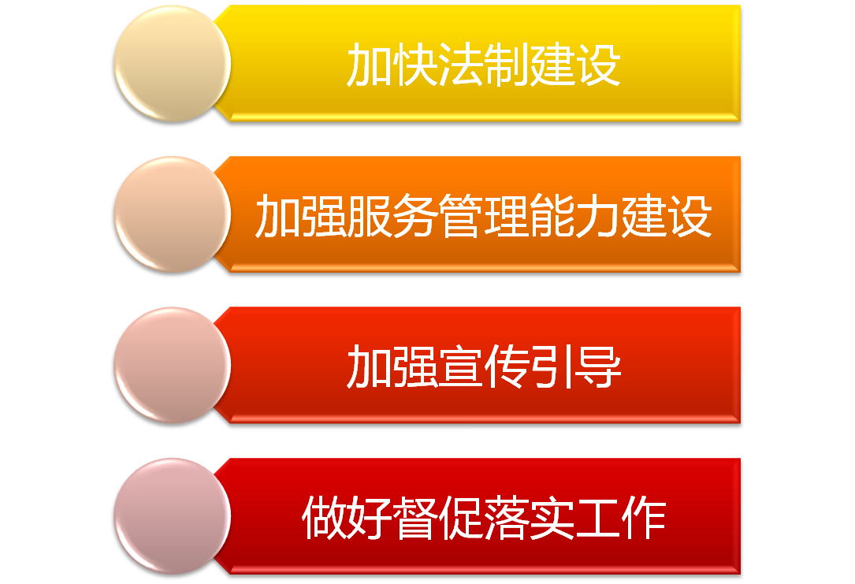
中央关于社会组织改革的新精神
十、抓好组织实施

Slide 38
社会组织如何有效运作？

Slide 39

法人治理
社会组织有效运作在于规范法人治理
3 要素
管理制度：以章程为核心的内部制度安排
组织架构：会员（代表）大会、理事会、监事会、秘书处
等机构责任明确、相互制衡
运行机制：民主、科学、高效的决策、执行、监督机制

Slide 40
法人治理—制度
《章程》
社会组织法人治理的最高准则和主要依据
→章程的制定和修改须经会员（代表）大会审议通过

Slide 41
法人治理—制度
其他制度安排
议事决策
规则
选举
办法
分支机构管理办法
财务管理制度
信息披露制度
印章文件管理制度
重大活动报备制度
负责人述职制度

Slide 42
法人治理—架构
会员大会或会员代表大会
（权力机构）
理事会
（决策机构）
秘书处
（执行机构）
监事会
（监督机构）

Slide 43
法人治理—机制
民政部 财政部《关于加强社会组织反腐倡廉工作的意见 》
（民发〔2014〕227号）
健全社会组织民主机制
涉及社会组织人、财、物等重大事项的决策，要经过民主程序，不得由个人专断。进行改选换届的会员（代表）大会、理事会须有符合法定人数的会员（代表）、理事出席方能召开，不得以通讯方式召开。会员（代表）大会、理事会民主决议事项，不得以鼓掌方式进行表决

Slide 44
法人治理—机制
决策
科学
民主
执行
务实
高效
监督
公开
透明

Slide 45
法人治理
有效治理的6个关键意识：
制度意识（亚里士多德：在一个城邦中，法律应在任何方面受到尊重而保持无上的权威）
参与意识（生命力和活力）
奉献意识（责任与担当，人的因素）
民主意识（议事决策机制）
痕迹意识（有据可查）
公开意识（知情权和监督权）

Slide 46
社会团体换届选举工作

Slide 47
概念原则
社会团体换届选举是本组织按照章程规定，理事会任期届满，召开会员大会或会员代表大会，依照规定程序，审议表决有关事项，以举手或票决方式，选举产生新一届理事会、监事会的过程
遵循民主、公开、公平、公正、规范的原则

Slide 48
提前或延期换届
社会团体届期一般为3至5年，到期应按期换届
因特殊情况需提前或延期换届的，应将经理事会表决通过的会议纪要和提前或延期换届申请报业务主管单位审查，然后报登记管理机关批准同意。

Slide 49
工作机构
社会团体换届选举由理事会或常务理事会负责。理事会可成立换届选举委员会或换届工作领导小组，并授权其全权负责换届选举工作

Slide 50
换届审计
社会团体换届时应选择有资质的会计师事务所出具换届审计报告，审计期一般自本届理事会成立起至换届大会召开前一个月。
法定代表人离任的，由登记管理机关委托专业审计机构出具法定代表人离任审计报告

Slide 51
工作流程
（一）制定换届选举工作方案，定期召开会议研究讨论换届选举重大事项 （二）组织会员入会登记，审查会员资格，商议解除违法违规会员资格，并讨论通过。召开会员代表大会的，还需拟定并通过会员代表产生办法，审议通过会员代表名册 （三）组织提名会长、副会长、监事长、秘书长、常务理事、理事、监事建议人选。有兼职情况的，进行审批备案 （四）讨论通过换届选举相关材料 （五）向业务主管单位、登记管理机关报送换届工作报告和相关审议材料 （六）发布公告，向全体会员告知换届选举相关事宜 （七）召开换届选举大会，公布选举结果 （八）建立选举工作档案

Slide 52
换届报告
社会团体一般在召开换届大会前1个月向业务主管单位、登记管理机关报送换届工作报告和相关审议材料
向登记管理机关提交的换届工作报告主要含3方面内容：
基本情况、内部履行程序、换届任务

Slide 53
大会流程
（一）通报到会情况，符合章程规定开会人数要求
（二）审议表决《理事会工作报告》
（三）审议表决《财务工作报告》
（三）审议表决监事会工作报告
（四）介绍章程修改情况，表决《章程（草案）》
（五）介绍会费标准调整办法，无记名表决
（六）审议表决《会员大会选举办法》，表决监票人、计票人
（七）介绍理事、监事候选人情况，选举理事、监事
（八）会员大会休会。召开新一届理事会和监事会，理事会审议表决《理事会选举办法》
（九）理事会选举会长、副会长、秘书长，聘任名誉职务；监事会推选监事长
（十）会员大会复会。通报理事会、监事会选举结果
（十一）当选会长、监事长就职表态发言

Slide 54
注意事项
会前做好签到，会中做好会议记录，会后形成会议纪要或会议决议
民主决议事项不得以鼓掌方式通过。可采取举手表决，提倡无记名投票、差额选举，其中会费标准制订或调整须以会员大会无记名表决方为有效，会费档次一般不超过4档
理事会选举负责人时，应根据章程规定，明确法定代表人
理事人数一般控制在会员总数的1/3，常务理事人数一般控制在理事人数的1/3，会长、副会长根据职责分工合理确定负责人职数

Slide 55
换届备案
社团负责人实行“一届一备案”原则
新一届社团负责人和修订的章程应于产生之日或通过之日起15日内报登记管理机关备案
涉及登记事项变更，如：法定代表人、业务范围、住所等事项发生变化的，及时办理变更登记手续

Slide 56

谢 谢！

